Slide 1

WedoTalent:
A Revolução
na
Validação de
Talentos
Transformando intuição em ciência
e potencial em precisão.

Slide 2
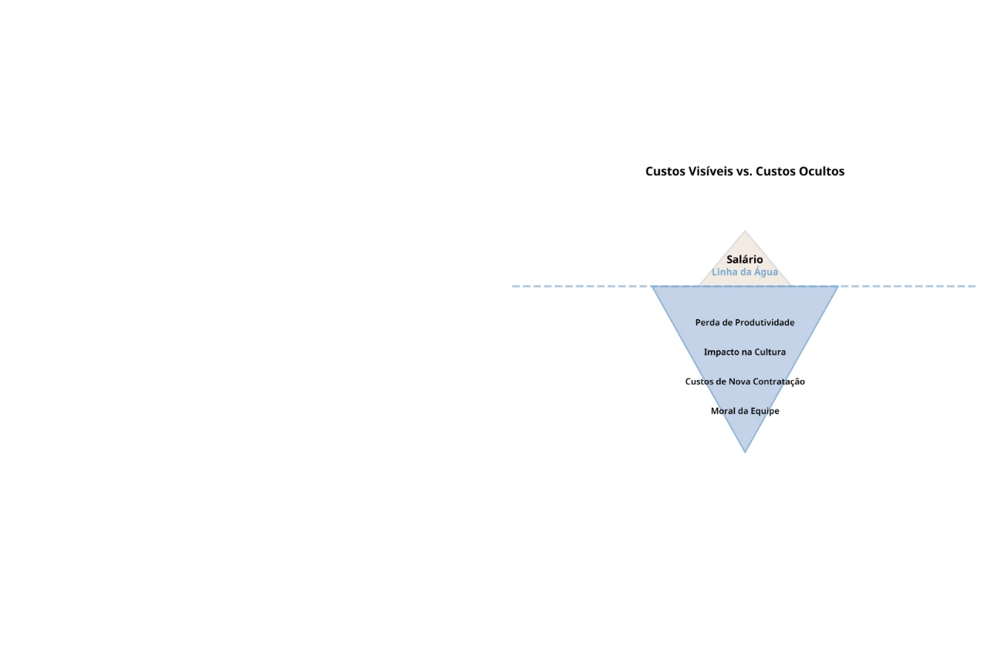
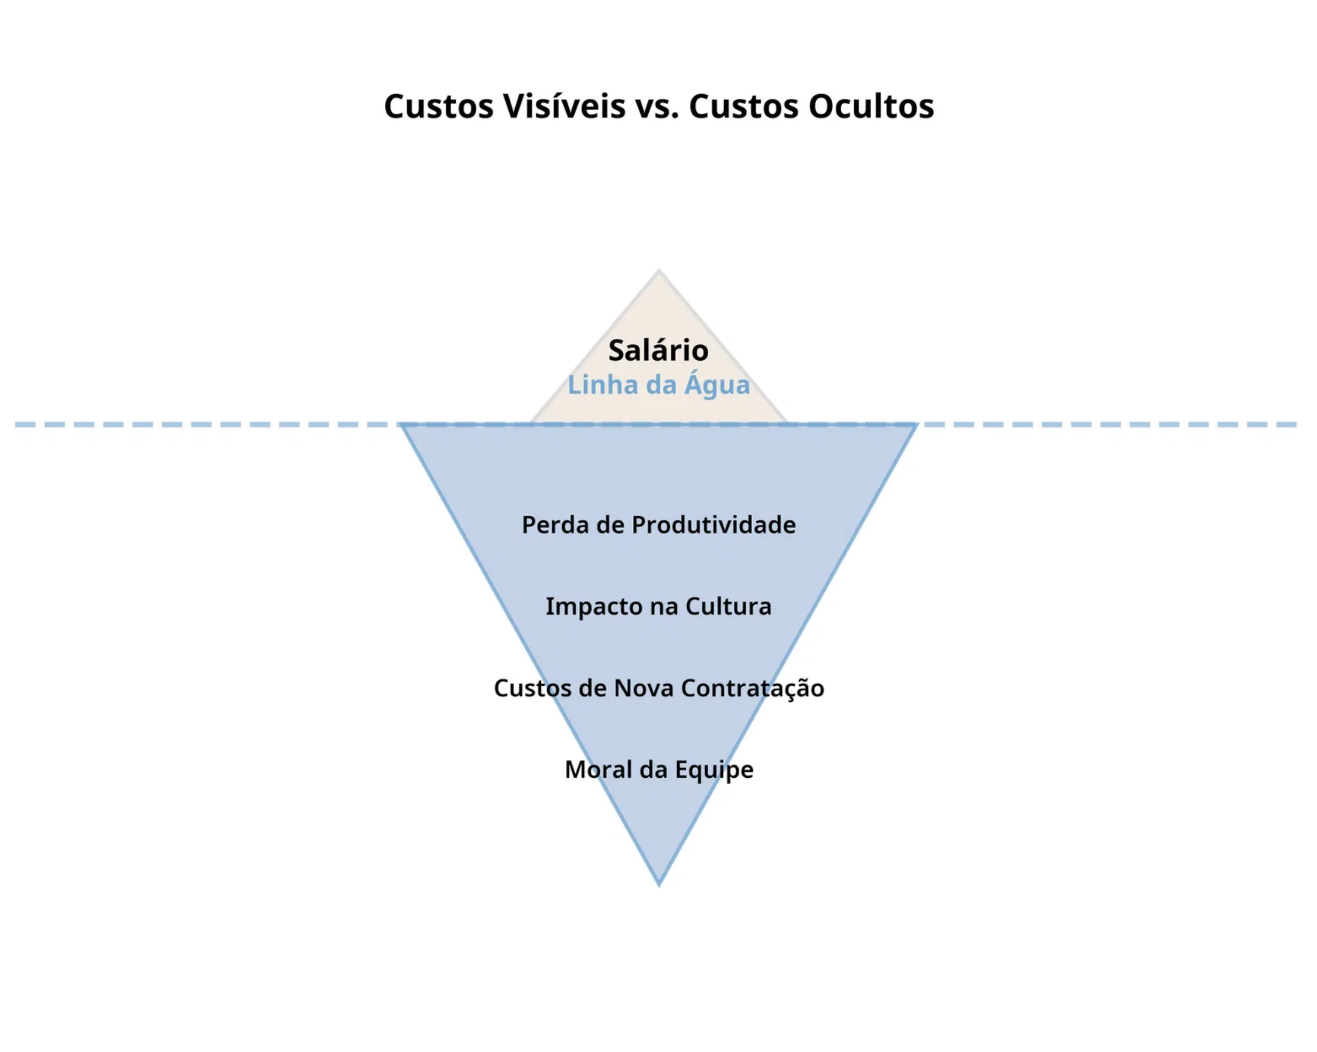
O Custo Invisível de uma Contratação Ineficaz
Uma má contratação não é apenas um erro operacional, é um prejuízo estratégico que afeta produtividade, cultura e o resultado financeiro.
30%
do salário do primeiro ano é o custo de uma má contratação (U.S. Department of Labor)
$240.000
é a perda total por erro, incluindo recrutamento, onboarding e substituição (Forbes, 2022)
40%
de redução na produtividade da equipe causada por funcionários desengajados (Business News Daily)

Slide 3


Por que a Triagem Manual Já Não é Suficiente?
Em um mercado de talentos dinâmico, a triagem manual de currículos e as entrevistas não estruturadas são processos lentos, inconsistentes e repletos de vieses inconscientes.
Desafio do Processo Tradicional
Consequência para o Negócio
Subjetividade e Vieses Inconscientes
Decisões inconsistentes, menor diversidade e risco de erro.
Lentidão e Ineficiência
Perda de bons candidatos para a concorrência e alto custo operacional.
Falta de Padronização
Impossibilidade de comparar candidatos de forma justa e objetiva.
Foco em Autodeclaração
Contratação baseada em currículo, não em competência comprovada.

Slide 4



Apresentando a Metodologia
WSI
A WedoTalent introduz uma abordagem revolucionária que transforma a triagem em um diagnóstico preciso. O WSI é um framework de avaliação que utiliza Inteligência Artificial para validar competências técnicas, comportamentais e culturais de forma objetiva, escalável e preditiva.
Nós não apenas encontramos candidatos. Nós validamos o talento.
→
→
Job Description
LIA / IA
WSI Score
Requisitos da vaga
Triagem conversacional
Ranking preditivo
"Do Job Description ao Score Preditivo, em minutos."

Slide 5




Proposta de Valor
A metodologia WSI entrega resultados concretos e mensuráveis para transformar seu processo de recrutamento e seleção.
Precisão
Objetividade
Validade preditiva equiparável aos melhores sistemas
Redução de viés
através de critérios padronizados
globais
(r ≥ 0.60)
, garantindo que os candidatos
e validação cruzada, promovendo decisões mais
aprovados têm alta probabilidade de sucesso na
justas e diversidade no processo seletivo.
função.
Eficiência
Transparência
Até 90% de redução
no tempo de triagem manual,
Total rastreabilidade
de critérios, pesos e decisões.
liberando sua equipe para focar em atividades
Você tem acesso completo às respostas, scores e
estratégicas e relacionamento com candidatos
justificativas, sem "caixas pretas".
qualificados.
"Transforme intuição em ciência. Transforme triagem em diagnóstico."

Slide 6

A Ciência por Trás da Precisão
Nossa metodologia não é mágica, é ciência. O WSI integra quatro modelos teóricos reconhecidos mundialmente para garantir uma análise 360º do candidato.
1. Competency-Based Interviewing (CBI)
2. Taxonomia de Bloom
McClelland, 1973 - Harvard University
Anderson et al., 2001
Princípio:
Comportamentos passados são os melhores
Princípio:
Hierarquia cognitiva (Lembrar → Compreender →
preditores de performance futura.
Aplicar → Analisar → Criar).
→ Para entender o comportamento passado e prever a performance futura
→ Para medir a profundidade do conhecimento técnico
3. Modelo Dreyfus
4. Big Five (OCEAN)
Dreyfus & Dreyfus, 1980 - UC Berkeley
Goldberg, 1992
Princípio:
Evolução do domínio em 5 estágios (Novice →
Princípio:
Cinco traços comportamentais preditores de
Expert).
performance.
→ Para classificar o nível de maturidade e autonomia profissional
→ Para avaliar a aderência comportamental e o fit cultural
= WSI (WeDoTalent Skill Index)

Slide 7

A LIA em Ação: Uma Conversa que Gera Dados
Através de uma conversa natural e engajadora via WhatsApp ou WebApp, nossa IA aplica diferentes tipos de perguntas, cada uma com um objetivo específico, para extrair evidências reais de competência.
LIA - WedoTalent
Olá! Vou fazer algumas perguntas sobre suas competências. De 1 a 5, quanto você domina Python?
Perguntas de Contexto
Para validar aplicação real em projetos passados e experiências concretas.
4 - Tenho bastante experiência
Perguntas Técnicas
Ótimo! Agora me conte sobre um projeto complexo onde você aplicou Python.
Para testar lógica, raciocínio prático e profundidade de conhecimento.
Desenvolvi um sistema de análise de dados para...
Perguntas Situacionais
Para avaliar comportamento, fit cultural e soft skills essenciais.
Perfeito! Se você trocar um LEFT JOIN por INNER JOIN em uma query, qual o impacto esperado?
Deixamos de lado perguntas hipotéticas e focamos em evidências comportamentais e técnicas validadas por décadas de pesquisa.
O INNER JOIN retorna apenas registros com correspondência em ambas...

Slide 8



Redução de Viés Inconsciente
Promovendo Diversidade e Decisões Mais Justas
Mecanismo
Benefício
Padronização de Perguntas
Todos os candidatos respondem às mesmas perguntas, eliminando variabilidade entre avaliadores
Critérios Objetivos
Rubricas claras reduzem interpretação subjetiva e primeiras impressões
Análise Baseada em Dados
Foco em evidências concretas, não em feeling ou afinidade pessoal
Anonimização
Nenhuma variável sensível (raça, gênero, idade) influencia o score
Evidência Científica
Estudos demonstram que entrevistas estruturadas reduzem significativamente o gap de pontuação entre grupos demográficos, promovendo maior equidade no processo seletivo. Processos mais justos e transparentes fortalecem a marca empregadora e reduzem riscos legais.

Slide 9





O Poder do Score: WeDoTalent Skill Index (WSI)
Cada resposta é analisada pela IA, que gera um score para cada competência. A combinação desses scores gera o WSI, um índice único que reflete a aderência do candidato à vaga.
Classificação do Score
Ranking de Candidatos
Excelente
#
Candidato
WSI Score
Status
Especialista com domínio avançado
1
Ana Silva
4.7
/ 5.0
Aprovado
Alto
Profissional autônomo e competente
2
Carlos Mendes
4.3
/ 5.0
Aprovado
Médio
3
Beatriz Costa
4.1
/ 5.0
Aprovado
Profissional em desenvolvimento
4
Daniel Oliveira
3.6
/ 5.0
Revisar
Abaixo da Expectativa
3.4
5
Fernanda Lima
/ 5.0
Revisar
Gap crítico de competências
6
Gabriel Santos
2.8
/ 5.0
Benefício:
Você recebe um ranking claro e objetivo,
Reprovado
permitindo focar seu tempo nos candidatos que realmente
têm o potencial para performar.

Slide 10






Eficiência e Precisão Comprovadas pelo Mercado
A metodologia WSI não apenas é robusta na teoria, mas comprovada na prática. Nossos indicadores de performance se equiparam aos de gigantes globais do setor, oferecendo uma solução de ponta com a agilidade que o mercado brasileiro exige.
Métrica
Benchmark de Mercado
Performance WedoTalent (WSI)
r = 0.64
≥ 0.60
Correlação com Performance
(HireVue/SHL)
Validade Preditiva
6-9 minutos
5-9 minutos
Tempo de Triagem
(Paradox.ai)
WSI Compact/Compact+
+47% no top 25%
+50%
Assertividade da Contratação
(IBM)
Melhora na Qualidade
—
Até 90%
Redução de Tempo de Triagem
(Não disponível)
Economia de tempo
Benchmarks baseados em estudos de mercado e literatura científica de 2022-2024.

Slide 11






Governança Humana: A Parceria Perfeita
Nossa tecnologia não substitui o recrutador, ela o potencializa. A LIA faz o trabalho pesado e analítico, liberando o profissional de RH para focar no que é mais importante: o relacionamento humano e a decisão estratégica final.
IA como Copiloto, Recrutador como
Painel de Controle do Recrutador
Estrategista
A LIA realiza a triagem inicial, analisa respostas e gera scores objetivos. O recrutador mantém total controle sobre as decisões finais, podendo revisar, ajustar e aprovar candidatos com base em sua expertise.
Aprovado Automático
Candidatos com score alto avançam direto
↓
Princípio: Human-in-the-Loop (HITL)
A decisão final é sempre sua, mas agora ela é informada por dados ricos, objetivos e imparciais. O recrutador tem acesso total às respostas, scores detalhados e pode intervir em qualquer etapa do processo.
Revisão Manual
O recrutador foca sua análise neste grupo estratégico
↓
Transparência total:
Todos os critérios, pesos e rubricas são visíveis
e auditáveis. O sistema não é uma caixa preta, mas uma ferramenta
transparente que apoia a tomada de decisão.
Não Aprovado
Triagem automática, economizando tempo precioso

Slide 12






O Diferencial
WedoTalent
PRECISÃO CIENTÍFICA
REDUÇÃO DE VIÉS
EFICIÊNCIA COMPROVADA
Metodologia única que integra 4 frameworks consagrados, garantindo uma avaliação profunda e multidimensional.
Processos estruturados e baseados em dados promovem maior diversidade e decisões mais justas.
Reduza em até 90% o tempo de triagem e melhore a qualidade da contratação em mais de 50%.
EXPERIÊNCIA ENCANTADORA
GOVERNANÇA E ÉTICA
Processo conversacional, rápido e moderno para o candidato, fortalecendo sua marca empregadora.
Plataforma transparente, auditável e alinhada às melhores práticas de IA Responsável, com o recrutador sempre no controle.

Slide 13

Referências
Custos de Má Contratação
Fundamentação Científica
Validade de Entrevistas
U.S. Department of Labor.
The Cost of a Bad Hire.
McClelland, D. C. (1973).
Testing for Competence Rather Than Intelligence.
McDaniel, M. A., Whetzel, D. L., Schmidt, F. L., &
American Psychologist.
Maurer, S. D. (1994).
Forbes. (2022).
The Real Costs Of A Bad Hire.
The validity of employment interviews: A comprehensive review and meta-analysis.
Harvard University.
Business News Daily.
Disengaged Employees Reduce Productivity.
Anderson, L. W., Krathwohl, D. R. (2001).
Journal of Applied Psychology.
A Taxonomy for Learning, Teaching, and Assessing.
Longman.
Huffcutt, A. I., et al. (2023).
Structured interviews: Moving beyond mean validity.
Gallup.
State of the Global Workplace Report.
Dreyfus, H. & Dreyfus, S. (1980).
Personnel Psychology.
A Five-Stage Model of the Mental Activities Involved in Directed Skill Acquisition.
Hughes, R. H., et al. (2021).
Benchmarks de Mercado
Using structured interviews to reduce bias in emergency medicine residency recruitment.
University of California, Berkeley.
Goldberg, L. R. (1992).
PMC.
HireVue / SHL. (2023).
AI Score Correlation Study.
The Development of Markers for the Big-Five Factor Structure.
Psychological
Governança de IA
Paradox.ai. (2024).
Conversational Recruiting Global Report.
Assessment.
IBM HR Analytics. (2022).
OECD. (2023).
Principles on Artificial Intelligence.
Adaptive Talent Acquisition Systems.
União Europeia. (2024).
AI Act Draft.
Gupy. (2023).
Relatório de Métricas de Recrutamento.

